Slide 1
Servizio Amministrazione
Carla Gentile

Slide 2
Preventivi 2023 – Cosa comunicare
Anagrafiche (nuovi inserimenti/cancellazioni)
Inserimento Nuove sigle e relativi Responsabili
Cancellazione vecchie sigle
Commissione di afferenza se diversa da quella indicata nel DataBase
NB: per gli aventi diritto al voto la Commissione indicata sarà quella di riferimento per le votazioni (elenchi elettronici). L’opzione sarà valida e NON modificabile per tutto il 2023
Notes:
A proposito degli storni cap. missioni in CSN4 c’era stata una deroga nel 2015 ma ora pare sia superata, quindi anche per la CSN4 è necessaria l’autorizzazione del Presidente della Commissione

Slide 3
Preventivi 2023 Scadenze
Al fine di poter controllare i dati inseriti prima della chiusura del DB completare gli inserimenti entro:
14 luglio per la Commissione 5
Chiusura DB 17 luglio
21 luglio per le Commissioni 1-2-4 e Commissione Calcolo e Reti
Chiusura DB 24 luglio
https://www.ac.infn.it/preventivi/

Slide 4
Bilancio al 12 luglio2022
FONDI | STANZIATO | IMPEGNATO | DISPONIBILITA’
F. Ordinari - Ricerca | 480 Ke | 185 Ke | 295 Ke
Cremlinplus ErnAPULIA3 (chiuso) AIDAInnova (solo costi personale) IRPT MIUR C3M- RADIOLAB | 120 Ke 1.9 Ke 1 Ke | 0.5 Ke | 120 Ke 1.4 Ke 1 Ke
Totale Ricerca Di cui missioni | 602.9 Ke | 185.5 Ke | 417.40 Ke 118 Ke Circa 300 Ke per acquisti Chiusura RdA 15-11-2022

Slide 5
Manuali procedure acquisto beni/servizi in affidamento diretto e altre procedure di gara
Terminato il lavoro iniziato nel 2021
Con determina n. 51/2022 il Direttore generale approva i Manuali elaborati da un Gruppo di Lavoro Nazionale (Servizio Direzione e Finanza di AC e alcuni R.A. delle Strutture)
Manuale operativo Richiedenti, Resp. Fondi, RUP e Amministrazione completo di template (rich. di offerta con condizioni contrattuali semplificate, Relazione di aggiudicazione del RUP, ecc.)
Proposte implementazioni di sviluppo per il tool RdA
https://docs.infn.it/alfresco/webdav/Sites/ac/documentLibrary/Direzione%20Gestione%20e%20Finanza/Divisione%20Affari%20Contrattuali/MODELLI%20AC

Slide 6
Nuove Implementazioni Obiettivo: Riduzione dei tempi di approvazione
Coll. Scient. e Seminari (WF Approvativo e lettere di invito)
Richiesta ed emissione bandi per Borse di Studio e AdR
(WF Approvativo) – Dismissione Portale ARIA

Slide 7
TOOL SEMINARI E COLLABORAZIONI SCIENTIFICHE

Slide 8
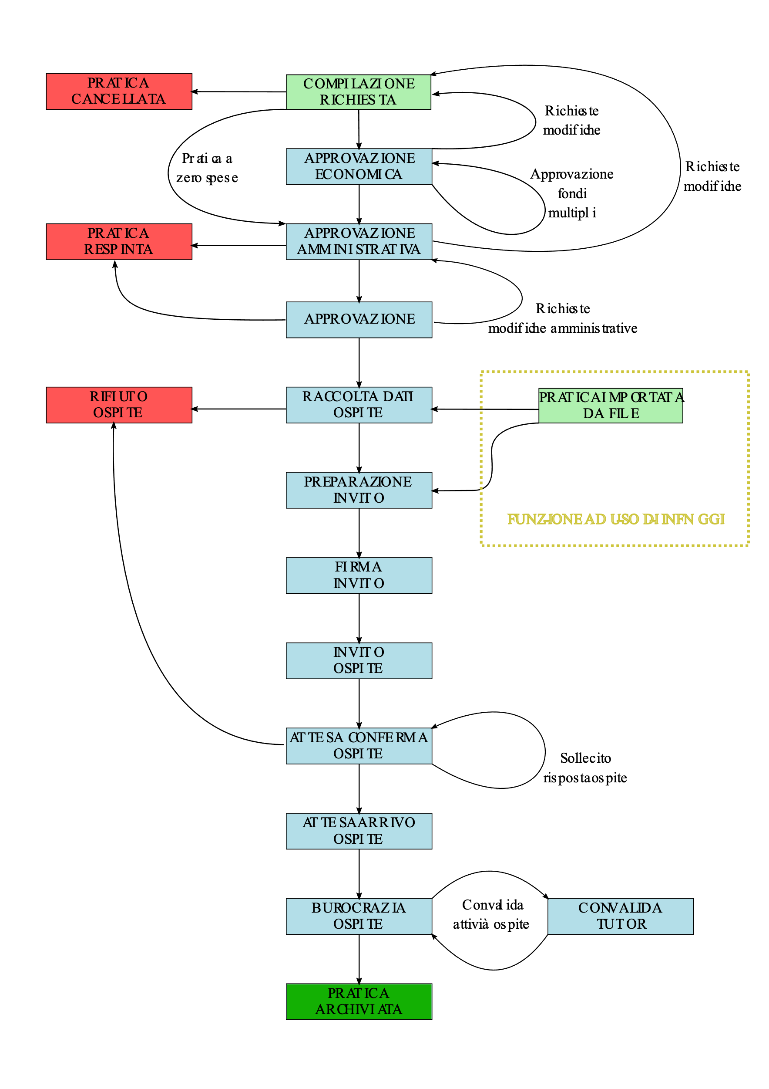
TOOL SEMINARI E COLLABORAZ. SCIENTIFICHE
https://seminari.dsi.infn.it/

Slide 9
Nuove Implementazioni: Portale Gestione Fondi del Personale – AdR e Borse di Studio Obiettivo: Migliore consultazione e Reportistica
Portale Fondi del Direttore e Fondi esterni : Stanziamenti/Accantonamenti/Utilizzo effettivo/Disponibilità residua

Slide 10
Transizione Digitale
Il Resp. Naz. per la Transizione Digitale (R. Gomezel) ha invitato i Direttori a nominare Ref. Locali per coadiuvare l’attività del RTD e dell'Ufficio Transizione Digitale nel percorso di trasformazione digitale dell’Ente
Obiettivo:
Supporto agli utenti, monitoraggio e promozione degli strumenti informatici a disposizione
Sezione di Lecce
Fulvio Ricciardi

Slide 11
Risorse Umane – Assunzioni 2021
1 AdR
(M.P. Panetta)
1 CTER Meccanico TD
(G. Rizzo)

Slide 12
Risorse Umane - 2022
1 Borsa per neo laureati (M. Conte) – in servizio
1 Borsa di studio semestrale per laureandi- terminata 10/7/2022 (R. Castrovilli)
1 CTER Meccanico (in corso, orale primi settembre)
1 Coll. Amm.ne (in corso, orale fine luglio)
1 AdR Tecnologico (G. Chiarello) – presa servizio 1/8/2022
1 Borsa per laureandi (scadenza bando 30/6/2022) - nessuna domanda

Slide 13
Risorse Umane - 2022
1 Tecnologo Meccanico (scadenza bando 1/8/2022)
1 AdR Progetto RIPARTI da espletare
1 AdR DARTWARS da espletare
Rinnovo di 1 anno CTER Meccanico (G. Rizzo)

Slide 14
Nuove norme sul reclutamento
Il Dip.to di Funzione Pubblica ha istituito Piattaforma Unica di Reclutamento per le P.A. https://www.inpa.gov.it/
La nuova normativa è allo studio della Direzione Risorse Umane
AdR: entro 6 mesi l’Istituto emanerà nuovi disciplinari per i Contratti di Ricerca che sostituiranno gli Assegni di Ricerca
A decorrere dall'anno 2023 la pubblicazione delle procedure di reclutamento nei siti istituzionali e sul Portale unico del reclutamento esonera le amministrazioni pubbliche dall'obbligo di pubblicazione delle selezioni pubbliche nella Gazzetta Ufficiale.

Slide 15
Associazioni
Inserimento sul portale a cura del richiedente previo accordo con Responsabile dell’attività e Direttore
Link https://web.le.infn.it/associazione-alle-attivita-scientifico-tecniche-dellinfn/
Referente D. De Falco

Slide 16
Comunicazione (pagina web della Sezione)
Rivolgersi al Servizio Calcolo
Richiesta a
le-support@infn.it

Slide 17
Organizzazione Servizio Amministrazione
Proposta al Direttore di istituire nel nuovo provvedimento organizzativo della Sezione il Servizio di Direzione (che include nelle proprie attività la gestione delle Risorse Umane)
Una nuova risorsa collaborerà nel Servizio da ottobre/novembre

Slide 18
Breve guida per Coordinatori e Resp. Locali
Funzioni del Portale INFN
Contabilità
Fondo Economale
Missioni
Collaborazioni Scientifiche e Seminari
Associazioni
Medicina del Lavoro e Radioprotezione
https://web.le.infn.it/personale-infn/

Slide 19
Buone pratiche
Maggiore programmazione delle spese per evitare frazionamento di ordini
Minore utilizzo del Fondo economale: solo per spese URGENTI per le quali non c’è il tempo di espletare una RdA
Richiedere con anticipo l’avvio di procedure già programmate (es. richieste assegni in cofinanziamento, emissione bandi per AdR e borse ecc.)
Consultare web per disciplinari e altre info

Slide 20
Servizio Amministrazione Carla Gentile Mariella Calogiuri Debora De Falco
Grazie per l’attenzione

